Slide 1
DEBEMOS CONSERVAR NUESTRO PLANETA!!!
http://ensvgrisalesescobarnuevecuatro2014.blogspot.com.es/2014/11/43-ejerzo-mi-papel-de-ciudadano.html

Slide 2
¿QUÉ PODEMOS HACER NOSOTROS PARA CONTRIBUIR A UN FUTURO MEJOR DEL PLANETA?
POSIBLES ECOACCIONES:
Gastar menos papel a la hora de imprimir, se talarán menos árboles
Gastar menos agua en casa, que es un recurso limitado.
Gastar menos energía en casa, que para producir energía se contamina el medio ambiente
Utilizar transportes públicos o bicicletas
Reciclar objetos que podamos usar otra vez
Separar los distintos componentes de la basura de casa
https://s-media-cache-ak0.pinimg.com/236x/9f/b2/45/9fb2456ae6101ae5825c85aae0cbb160.jpg

Slide 3
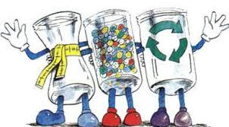
LAS ECOACCIONES NOS LLEVA A: REGLA DE LAS 3 R (Propuesta por Greenpeace)
Reducir:
Al reducir se disminuye el Impacto Medioambiental. Hay que realizarlo a dos niveles:
reducción del consumo de bienes
Reducción de Energía.
Reutilizar
Reutilizar un objeto para darle una segunda vida útil.
Reciclar
El sistema de consumo actual ha preferido usar envases de materiales reciclables (plásticos y bricks, sobre todo), pero no biodegradables. De esta forma se genera empleo en el proceso.
Reciclar es cualquier proceso que transforma en materiales nuevos o materias primas.

Slide 4
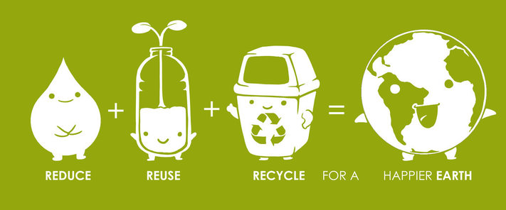

Slide 5
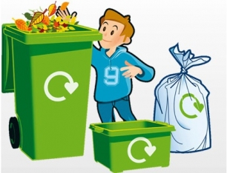
1. REDUCIR
1. Hay que Reducir en el consumo Energético
Hay que Reducir el gasto:
Todo aquello que se compras y se consume tiene una relación directa con lo que se tira.
Por ello, consume racionalmente y evita el derroche.

Slide 6
REDUCIR EN CONSUMO ELÉCTRICO EN CASA
No enciendas todas las luces
Regula la calefacción
Apaga la luz cuando no estés.
Apaga la tele si no la ves
Usa electrodomésticos eficientes
Desenchufa los aparatos que no estés utilizando

Slide 7
REDUCIR EL GASTO ENERGÉTICO EN LA CIUDAD Y ASÍ SE DISMINUYE LA CONTAMINACIÓN
Utilizar los transportes público
Utilizar bicicleta como medio de transporte
Si la distancia es corta, puedes ir andando

Slide 8
REDUCIR EL GASTO DE AGUA EN CASA
No dejes que goteen los grifos
No dejes abierto el grifo mientras te lavas los dientes
No dejes correr el agua de ducha mientras te lavas la cabeza
No utilizar la lavadora o friegaplatos hasta que no estén llenos.
Lava el coche con cubo y no uses mangueras
Riega las plantas del jardín con regaderas y no con la manguera
No utilices el inodoro como el cubo de la basura.
Reutiliza el agua de la lavar la fruta para regar

Slide 9
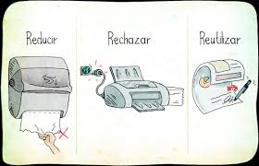
REDUCIR EL GASTO DE PAPEL EN CASA REUTILIZAR EL PAPEL EN CASA
Evitar hacer impresiones y enviarlos de forma digital
No imprimir transacciones de los cajeros
Elegir recibir información vía digital
Leer periódicos digital
Pedir tiques electrónicos
Utilizar papel reciclado
Reutiliza el papel para notas

Slide 10
REDUCIR EL GASTO DE PLÁSTICOS EN CASA REUTILIZAR EL VIDRIO POR EL PLÁSTICO
Utiliza vasos de vidrio
Utiliza cantimploras metálicas
No utilices ni platos ni cubiertos de plásticos
No compres juguetes de plástico
No utilices bolsas de plásticos
Compra los productos que vengan en vidrio.
Reutiliza el vidrio y úsalo como recipientes de plásticos para conservar

Slide 11
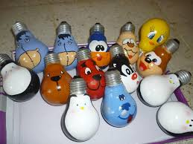
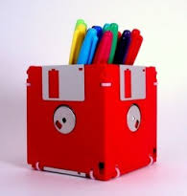
2. REUTILIZAR
Consiste en volver a usar un determinado producto para darle una segunda vida, con el mismo uso u otro diferente
Cuantos más objetos reutilices, menos basura producirás y menos recursos agotables "gastarás".
https://fundacionhombrenaturalezablog.wordpress.com/tag/reciclaje-2/
https://encrypted-tbn3.gstatic.com/images?q=tbn:ANd9GcSTo1gHRirniFt6VDfAWorOkSoYCY-stNT0meBX9j5rvex2QDfimw
https://encrypted-tbn3.gstatic.com/images?q=tbn:ANd9GcTkSZnJdpuuMyVulZ6T3eBr4WRcgqan-5vKlGYhOD0UsTWLpuet

Slide 12
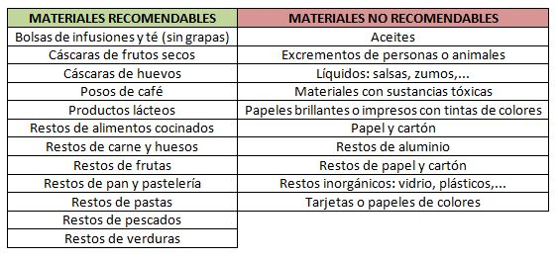
REUTILIZAR LA MATERIA ORGÁNICA: HACER COMPOST

Slide 13
3. RECICLAR
Reciclar
Ésta es la erre más popular debido a que se prefiere usar envases de materiales reciclables pero no biodegradables.
Reciclar es cualquier proceso donde materiales de desperdicio son recolectados y transformados en nuevos materiales.
¿Sabías que al reciclar una tonelada de papel se salvan 17 árboles? ¿Sabías que reciclando una lata de aluminio se ahorra suficiente energía como para hacer funcionar un televisor 3.5 horas?

Slide 14
¿Por qué no reciclas?
No vale decir:
“Mi cocina es pequeña y no ha espacio…
“…Para qué? Si todo acaba en el mismo sitio
“Los contenedores están muy lejos”
“No reciclo porque quita puestos de trabajo”
…

Slide 15
motivos para reciclar:
Protegemos los recurso minerales y al medio ambiente
Reducimos la contaminación y combatimos el cambio climático
Permitimos la creación de nuevos productos
Al reciclar una botella de plástico se ahorra la energía necesaria para mantener encendido un foco de 100 watios durante 4 horas.
Al reciclar se ahorra dinero y recursos
Reciclando papel se evita la deforestación
Se crea puestos de trabajo

Slide 16
También nos podemos preguntar si es rentable reciclar:
Consumo medio de papel de una familia:
6 árboles
Reciclando se ahorra:
3 árboles
340 000 l de H2O
4 meses de electricidad
Consumo una botella
Reciclando se ahorra:
4 horas de gasto de una bombilla de 100 vatios
Genera empleo
Si el 70% de europeos reciclasen se genera:
500.000 puestos de trabajo

Slide 17
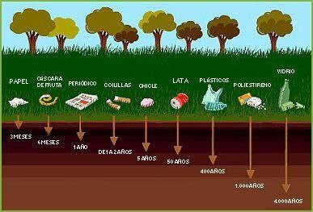
Otro motivo para reciclar: tiempo que tarda en degradarse los residuos

Slide 18
Primer paso para reciclar: SEPARAR LOS RESIDUOS EN CASA
Orgánica
No orgánica:
2.1. plásticos
2.2. latas
2.3. tetrabrik
2.3. vidrios
2.4. Papel y cartón
3. Residuos especiales
3.1. Pilas y baterías
3.2. Medicamentos
3.3. Pinturas
3.4. Materiales informáticos
3.5. Electrodomésticos

Slide 19
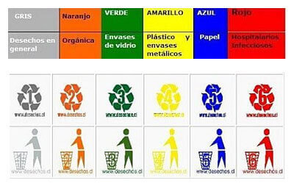
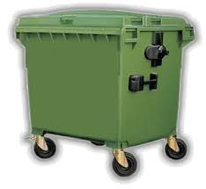
En el Contenedor:
- Iglú verde:
Vidrio sin tapones
Contenedor amarillo:
Plásticos, tetrabrik y metal
Contenedor azul:
Papel y cartón
Contenedor verde:
Orgánico

Slide 20
Contenedor amarillo
¿Qué podemos tirar?
Metales
Plásticos
mixtos

Slide 21
Contenedor amarillo
¿Qué no podemos tirar?
Ropa
vidrio
Cartón
Orgánico
Objetos que no son envases

Slide 22
Contenedor azul
¿Qué podemos tirar?
Papel usado
Propaganda
Revistas
Periódicos
Envases de cartón
Cajas de galletas
Cajas de cereales
Cajas de zapatos
Cajas de diferentes usos
Bolsas de papel

Slide 23
Iglú verde
¿Qué se puede tirar?
Botellas de vidrio (refrescos, vinos, licores, etc.)
Frascos de cosmética
Tarros de mermelada
Tarros de conservas
Tarros de diferentes usos
Sin tapones ni tapaderas

Slide 24
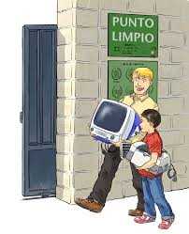
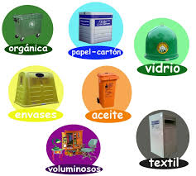
Y los otros residuos de casa??? En los Puntos limpios
Pilas usadas
Medicamentos
Aceites
Baterías
Electrodomésticos
Pinturas y productos químicos
Desechos informáticos

Slide 25
¿Qué es un Punto Limpio?
Son lugares donde encontraremos varios contenedores donde podremos trasladar los residuos que por sus características no pueden mezclarse con el resto.

Slide 26
¿Qué podemos depositar en los Puntos Limpios?
Aceite usado de vehículos: alto poder contaminante, proceso complicado de reciclado.
Aceite usado de cocina: no tirar por el fregadero, estropea las depuradoras.
Baterías de coche y moto: muy contaminantes, líquidos corrosivos.
Baterías de ordenadores, teléfonos móviles y otros dispositivos tecnológicos.
Fluorescentes.
Medicamentos.
Pilas.
Radiografías.
Aerosoles, insecticidas, aguarrás, líquidos de frenos, tintes, líquidos fotográficos, cartuchos de tinta de impresora…etc.
Escombros de pequeñas obras.
Voluminosos: sofás, colchones, muebles…etc.
Aparatos eléctricos y electrónicos.
Metales.
Restos de podas.

Slide 27
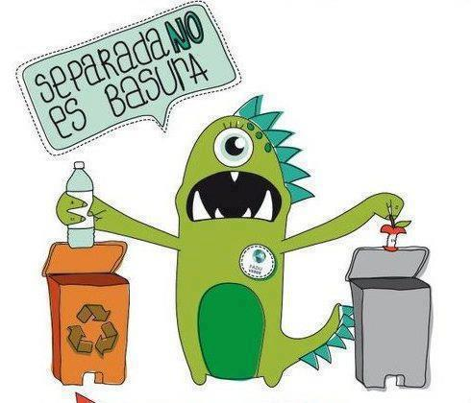
RECICLAR ES DE SABIO!!!

Slide 28
RECUERDA:
Ahorra energía en casa, desconecta y apagas
Ahorra agua en casa
Usa la bicicleta
Reutiliza las bolsas
Usa pilas recargable
Separa los residuos
Y conseguirás:
1 año de ahorro de luz (1.345 KWh)
1 año de ahorro de agua (54.750 l)
Reducir 255 Kg de basura
Salvar por lo menos 1
árbol!!!

Slide 29
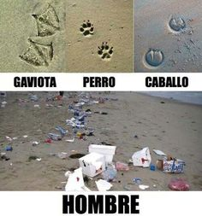
No queremos acabar con el planeta…
MUCHAS GRACIAS POR SU ATENCIÓN!!!

